Slide 1

Next-generation sequencing

Slide 2
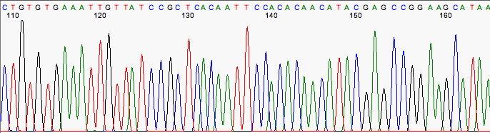
Secuenciamento de ADN
Es el proceso de determinar
el orden de los nucleótidos en el ADN

Slide 3
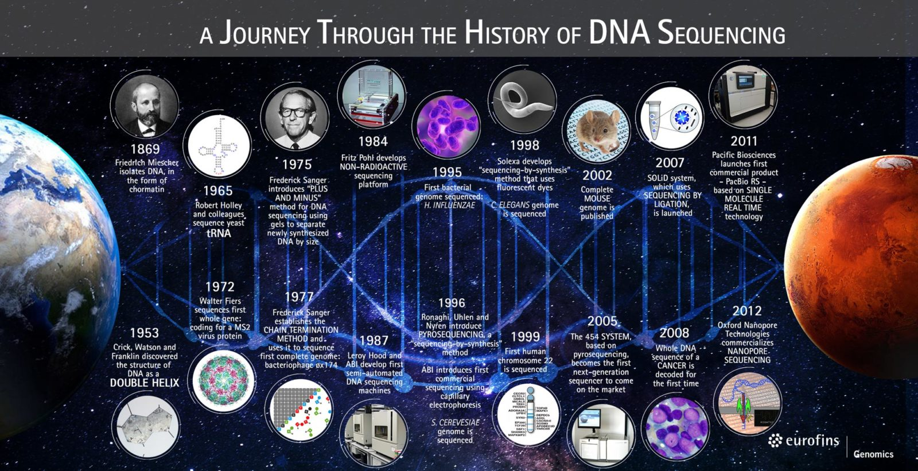

Slide 4
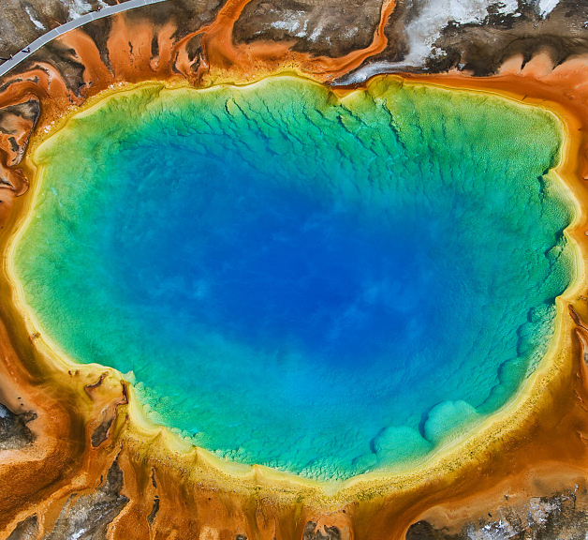
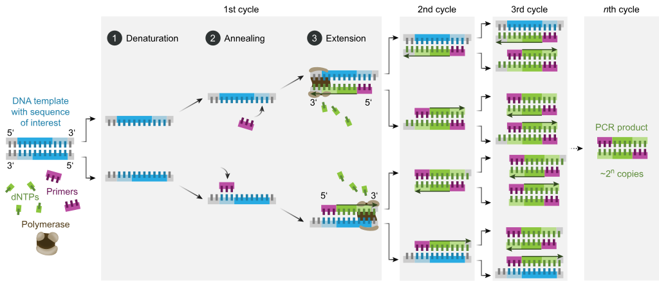
PCR
inventado en 1983 por el bioquímico Kary Mullis
ciclos repetidos de calentamiento y enfriamiento para permitir la fusión del ADN y la replicación del ADN impulsada por enzimas.
dos reactivos principales: primers y una ADN polimerasa (taq).

Slide 5
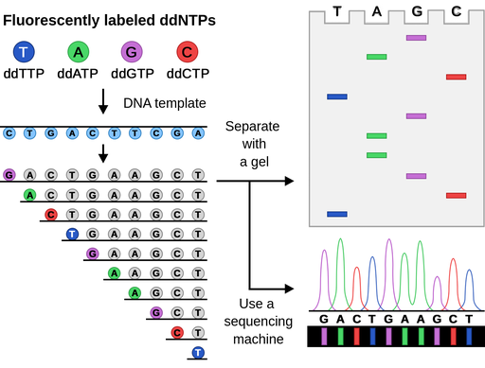
Secuenciación Sanger (1977)
método de terminação de cadeia o corante
método mais usado por 40 anos
regiones específicas del genoma (primer)
lecturas de secuencias de ADN de ~ 900 nucleótidos
Notes:
ddNTP is incorporated into a chain by forming a phosphodiester linkage at its 5’ end.
However, the ddNTP lacks a 3’ hydroxyl group (OH) necessary to form the linkage with an incoming nucleotide. So the addition of a ddNTP by random halts elongation.
Because billions of DNA molecules are present, the elongation reaction can be terminated at any adenine position. This results in collections of DNA strands of different lengths.
Then loaded into capillary gel which the movement will be size dependent – shorter DNA will move further than larger ones. As each fragment crosses the finish line, there is a laser that will detect the dye attached to each nucleotide, building the DNA sequence - peaks will indicate the intensity of the fluorescence.

Slide 6
NGS (2005)
secuenciación paralela masiva (por síntesis o por ligadura)
lecturas cortas (<400 pb)
números de lecturas de ~1 millón a 1 billón por ejecución
amplificación clonal en soportes sólidos
Notes:
parallel sequencing (by synthesis or by ligation)
short reads (<400bp)
read numbers from 1 million to 1 billion per run

Slide 7
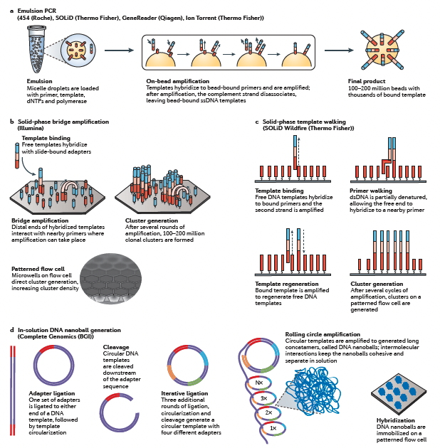
Goodwin et al. (2016) – Nat. Rev. Genetics

Slide 8
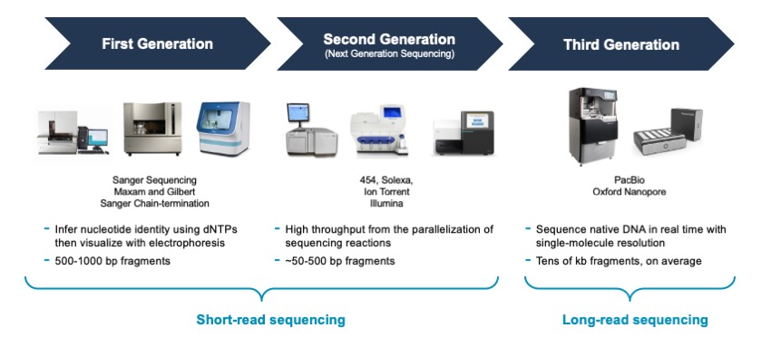

Slide 9
¿Cómo elegir la tecnología y metodología adecuadas para sus datos?

Slide 10
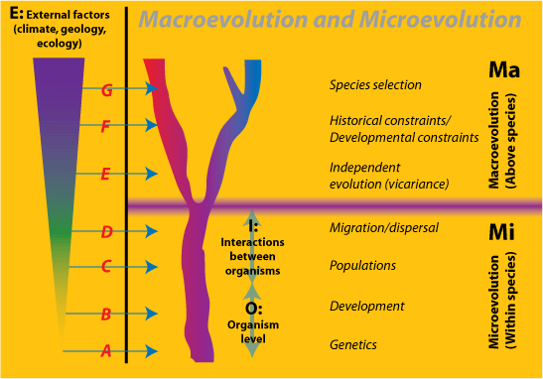
¿Cuál es la pregunta?
http://www.talkorigins.org/faqs/macroevolution.html
https://www.molecularecologist.com/2021/03/10/in-the-pipeline-part-1-plan-plan-and-plan-some-more/

Slide 11
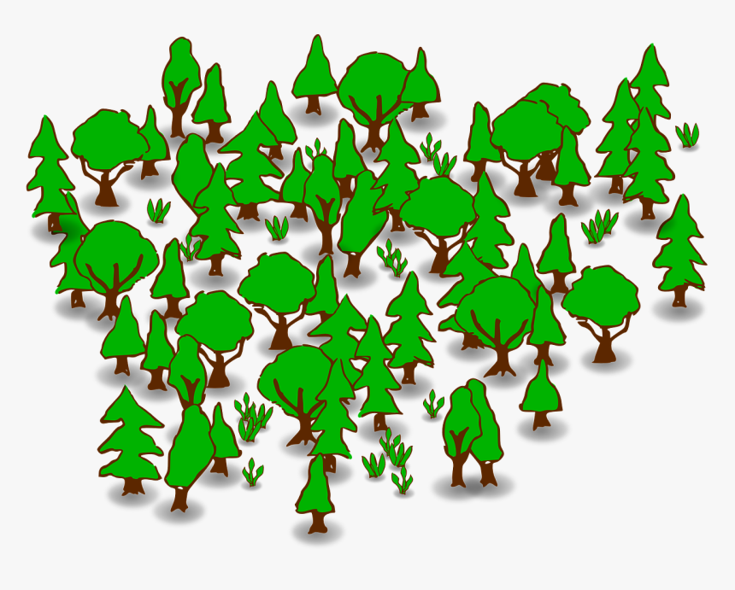
Muestreo
Se paga por ‘lane’:
# individuos per se no dicta el precio
# individuos afecta la cobertura (coverage/depth) de secuenciación por individuo
Tamaño del genoma
La cobertura varía en diferentes proyectos
https://www.molecularecologist.com/2021/03/10/in-the-pipeline-part-1-plan-plan-and-plan-some-more/

Slide 12

Diseño experimental
Calidad de las muestras (buen ADN y metadata)
Cómo dividir a los individuos para realizar la secuenciación – divider aleatoriamente en lugar de por poblaciónes
¡Plata!
https://www.molecularecologist.com/2021/03/10/in-the-pipeline-part-1-plan-plan-and-plan-some-more/

Slide 13
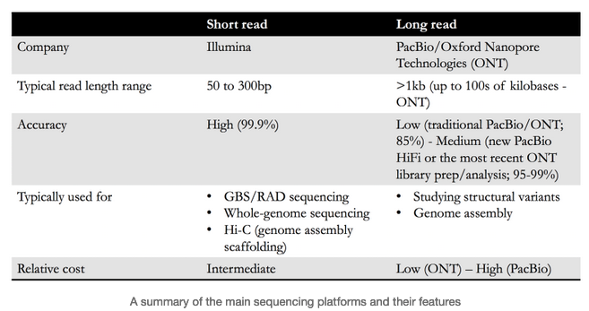
https://www.molecularecologist.com/2021/03/10/in-the-pipeline-part-1-plan-plan-and-plan-some-more/

